Slide 1


HTTP Caching
파일 최적화
20303 박순민

Slide 2
목차
01
Cache?
04
시연
I
HTTP Cache?
02
05
ETag
느낀점
03
Cache-control

Slide 3

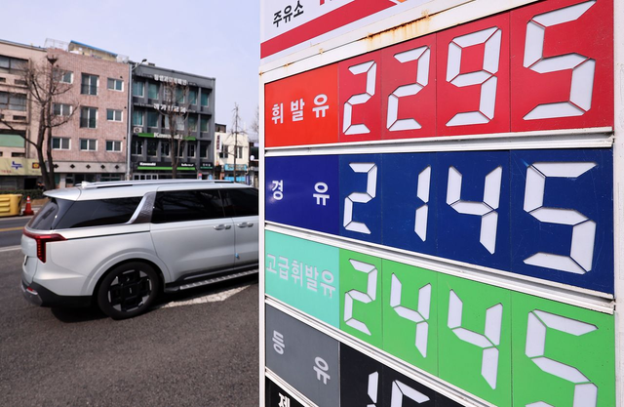
02
cache
(Often)DATA
(Often)Value

Slide 4
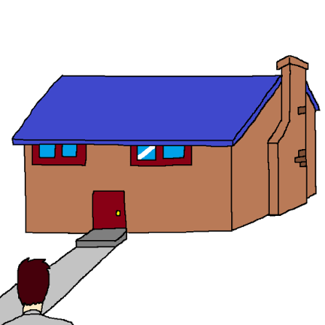
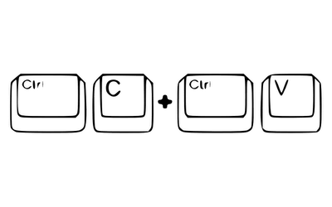
02
cache
미리
임시
----->
(Often)DATA
(Often)Value

Slide 5




02
– I
HTTP Cache
재사용 가능한 HTTP resource
------->
임시 저장
.
.
.

Slide 6
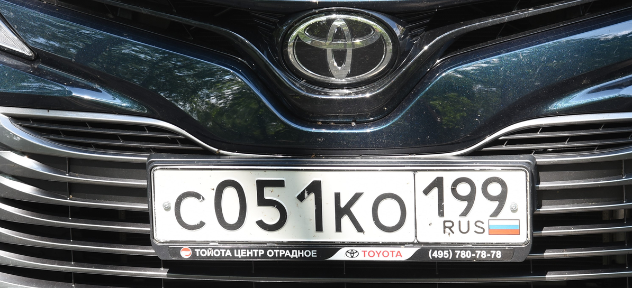
03
Etag
특정 버전의 리소스를 식별하는 식별자

Slide 7
03
Etag
←
ETag: "xyz123"
Strong Etag
←
ETag: W/"xyz123"
Weak Etag

Slide 8
03
Etag
여러 가지 용도로 사용
  불필요한 데이터 전송 방지
  충돌 방지
  대역폭 절감

Slide 9


03
Etag
Size : 100MB
ETag: "6a474321"

Slide 10

03
Etag
→
전달
if-none-match : "6a474321"

Slide 11
03
Etag
if-none-match
식별자를 통해 변화가 없으면 cache 된 것을 사용하는 프로세스

Slide 12
03
Etag
변화 X
if-none-match
변화 O
식별자를 통해 변화가 없으면 cache 된 것을 사용하는 프로세스
304 Not Modified
200 OK
새 파일
+
새 Etag 이름 내려 받음
옛 파일 그대로 사용

Slide 13
03
Etag
영상을 바꾸지 않았다면?

Slide 14


03
Etag
바뀌지 않았네?
→

Slide 15
03
Etag
그대로 쓰세요~
304 Not Modified
→
ETag: "6a474321"

Slide 16

03
Etag
영상이 바뀌었다면?

Slide 17
03
Etag
비교해보니
바뀌었어!
→

Slide 18
03
Etag
새 영상을
드립니다
200 OK
→
Etag : "34aa973-134ee"

Slide 19
03
Etag
if-match
특정 리소스 변경 요청에 대하여 충돌을 피하는 용도

Slide 20

03
Etag
GET URL
→
200 OK
→
human1
Etag : AABB

Slide 21
03
Etag
GET URL
→
200 OK
→
human2
Etag : AABB

Slide 22
그런데

Slide 23
03
Etag
PUT URL
→
IF-match : AABB
200 OK
→
human1
Etag : CCDD

Slide 24
03
Etag
PUT URL
→
IF-match : AABB
→
human2
412 precondition failed

Slide 25
03
Cache-Control
max-age=N
캐시의 유효시간을 초 단위 지정

Slide 26


03
Cache-Control
604800(1주)
→
max-age=604800

Slide 27

03
Cache-Control
0
→
max-age=604800
If-None-Match 검증
or 새 파일 다운로드

Slide 28
03
Cache-Control
no-store
서버의 응답이 어떤 형태로든 저장되거나 캐시 되어서는 안됨

Slide 29
03
Cache-Control
no-cache
데이터 캐시는 사용 가능, 항상 origin 서버에 검증하고 사용

Slide 30

03
Cache-Control
no-cache
new 100MB

Slide 31

03
Cache-Control
→
IF-none-match

Slide 32
03
Cache-Control
파일이 바뀌었네?
→
200 OK
100MB 새 영상 갱신함

Slide 33
03
Cache-Control
한번 갱신 한 이후
→
IF-none-match

Slide 34
03
Cache-Control
파일 일치
한번 갱신 한 이후
→
304 Not modified
Mb → Kb

Slide 35
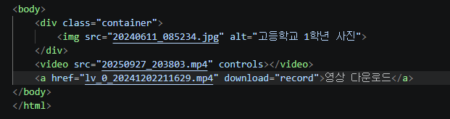
04
시연

Slide 36
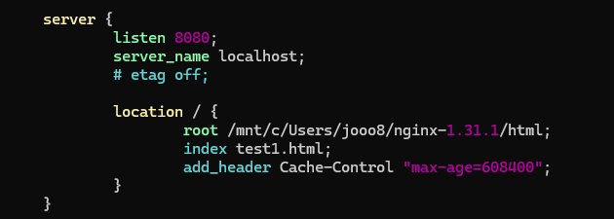
04
시연

Slide 37
04
시연

Slide 38
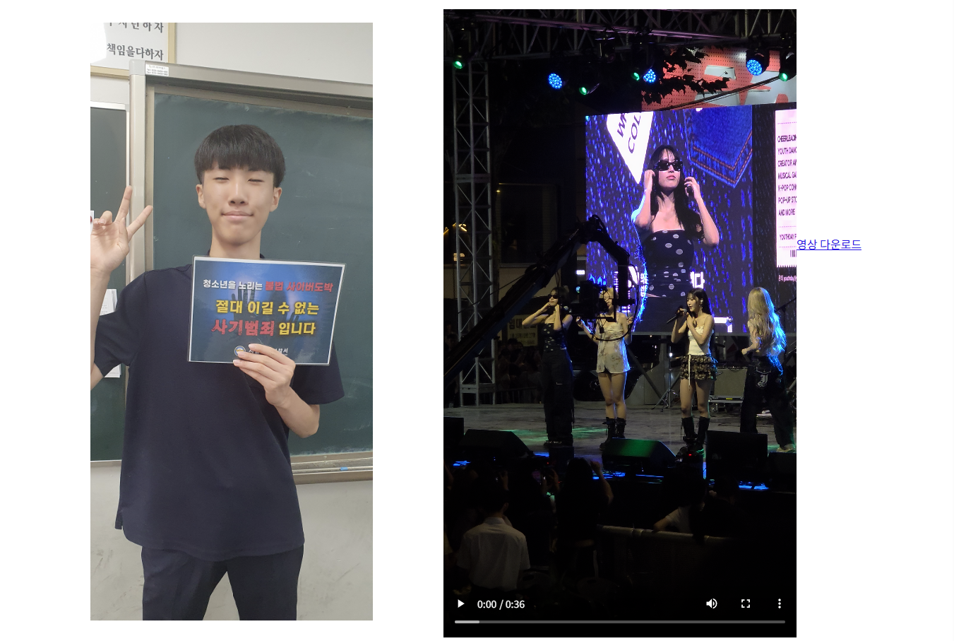
04
시연

Slide 39

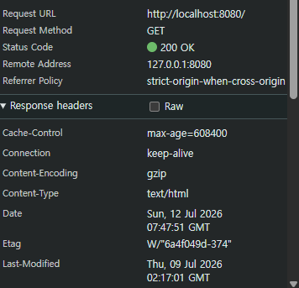
04
시연

Slide 40
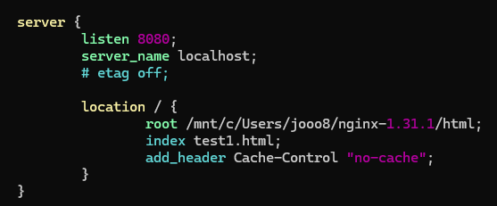
04
시연
→

Slide 41
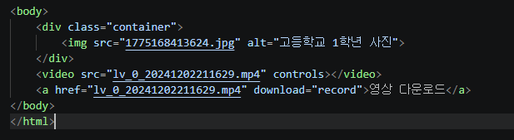
04
시연

Slide 42
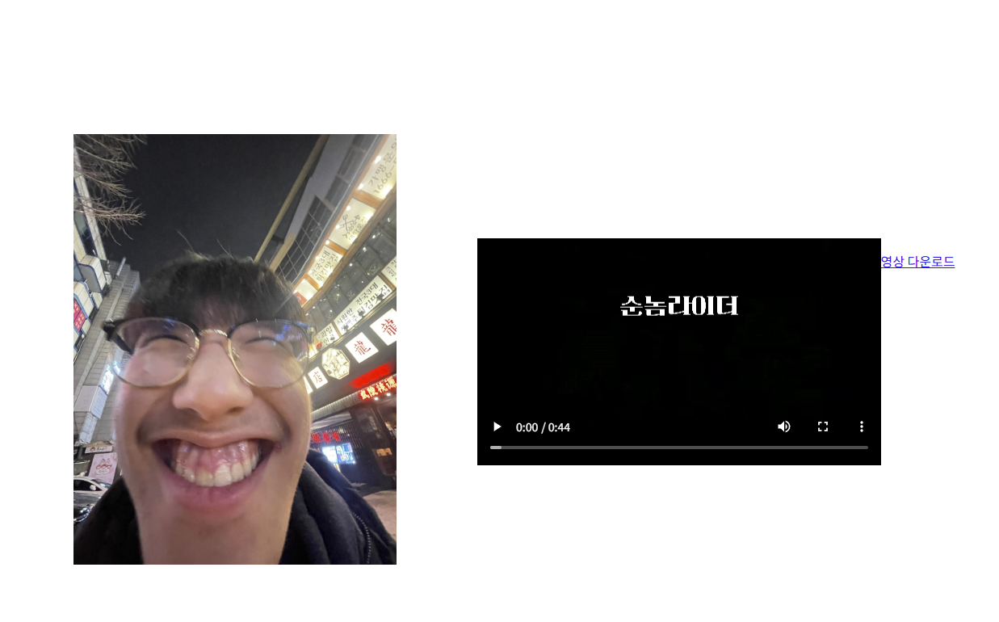
04
시연

Slide 43

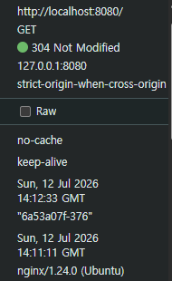
04
시연

Slide 44
05
느낀점
공부를 하면서 HTTP 캐시에 대해서 더 많은 것을 알게되었다.
하지만, 공부를 하면서 한계점을 느끼게 되었다.
HTTP 캐시를 더 많이 공부하여
직접 코드를 짜고, 내가 직접 만든 웹 사이트에 적용하고 싶은 생각이 든다.

Slide 45
Q
&
A
궁금한 사항을 자유롭게 문의해 주세요.

Slide 46
감사합니다
THANK YOU

